Slide 1
Agenda / System Overview
- 프로젝트명: 나만의 퀴즈 게임 만들기
- 목표: Python 기반 CLI & GUI 퀴즈 시스템 구현
- 주요 논의 내용:
* CLI 기능 완료 여부
* GPT 퀴즈 생성 흐름 적용 여부

Slide 2
System Architecture
1. 문제 데이터: CSV 파일에 저장된 퀴즈 목록
2. 문제 로딩: Python 코드로 CSV 읽기
3. 퀴즈 실행 루프: CLI 입력, 정답 체크, 점수 계산, 오답은 별도 리스트로 저장
4. 결과 출력: 정오답 수 요약 및 해설 제공, 오답이 있을 경우 wrong.csv로 저장, 사용자가 원할 경우 틀린 문제만 다시 퀴즈 실행(복습 모드)
5. GUI 확장 예정 (tkinter)
6. GPT 활용 자동 문제 생성 (프롬프트 기반)

Slide 3
User Workflow
1. 프로그램 실행
2. 문제 목록 로딩 (CSV)
3. 문제 제시 (CLI)
4. 사용자 입력 (O/X)
5. 정답 비교 및 점수 누적
6. 문제 유무
7. 결과 요약 출력
8. 오답 저장 (wrong.csv)
9. 복습 여부 확인 → Y 입력 시 복습 모드 / N 입력 시 프로그램 종료

Slide 4
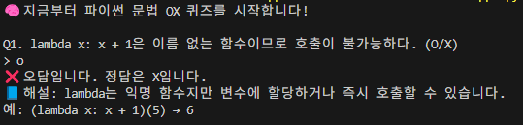
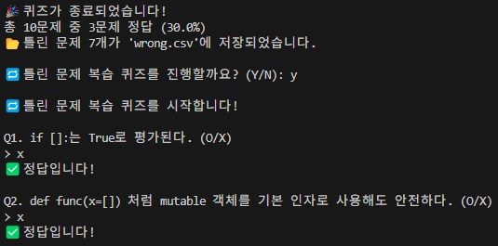
Basic UI Mockups 또는 CLI 예시

Slide 5
Feature Overview & Functional Description
- 문제 불러오기: CSV 로드
- 문제 제시: CLI 또는 GUI로 질문 표시
- 사용자 입력: O/X 입력 또는 버튼 클릭
- 정답 체크: 입력값과 정답 비교
- 점수 계산: 맞은 개수 누적
- 결과 요약: 총 점수 및 정오답 수 출력
- 문제 순서 섞기: 매 실행 시 random.shuffle로 무작위 출제
- 오답 저장: 틀린 문제만 wrong.csv로 자동 저장
- 복습 기능: 퀴즈 종료 후 틀린 문제만 다시 풀기 옵션 제공
- GPT 활용: 문제 및 해설 수동 생성 후 CSV로 저장하여 사용 예정

Slide 6
GPT 프롬프트 활용 예시
[예시 프롬프트]
파이썬 문법을 진짜 이해하는 데 도움이 되는 OX 퀴즈 10개를 만들어줘. 각 문항은 '질문', '정답(O/X)', '해설(간단한 설명 + 예제 코드)'로 구성해줘. 헷갈리는 사례 중심으로 구성해줘.
[응답]
질문 : 파이썬에서 is 연산자는 두 값이 같은지를 비교한다.
정답 : X
해설 : is는 객체 동일성을 비교합니다. 값이 같아도 다른 객체면 False입니다. 예: a = [1]; b = [1]; a == b → True, a is b → False

Slide 7
GPT 기반 퀴즈 생성 아키텍처
[사용자]
↓
[GPT 프롬프트: 문법 퀴즈 요청]
↓
[GPT 응답: 퀴즈(질문/정답/해설)]
↓
[Python으로 CSV 저장]
↓
[main.py: CSV 불러와 퀴즈 실행]
↓
[정답 입력 → 정오답 확인 → 해설 출력 → 점수 집계]
↓
[오답 여부 판별 → 틀린 문제 wrong.csv에 저장]
↓
[사용자 선택: 복습 여부 입력 (Y/N)]
↓
[Y 선택 시 wrong.csv 불러와 복습 모드 실행 / N 선택 시 프로그램 종료]

